Slide 1
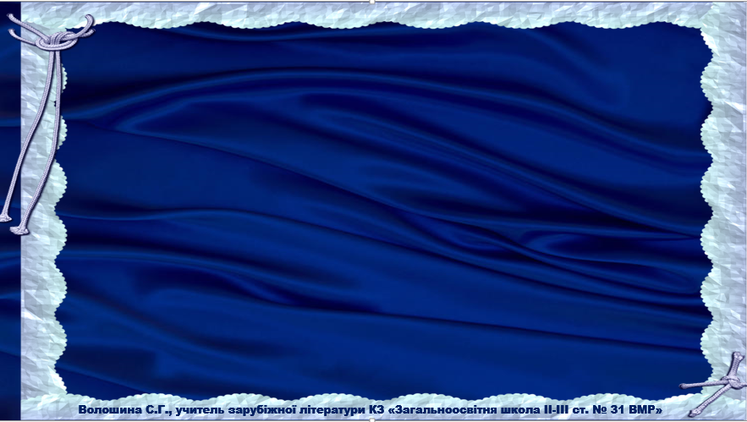
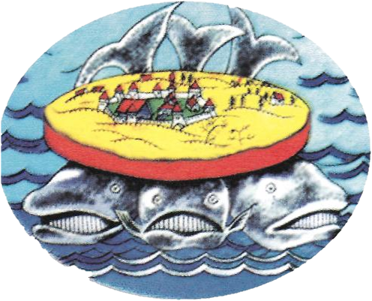
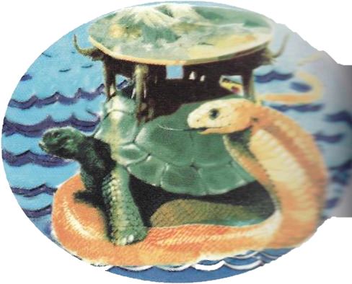

Поняття про міф. Основні тематичні групи міфів.
Популярні міфологічні образи, сюжети, мотиви різних народів

Slide 2




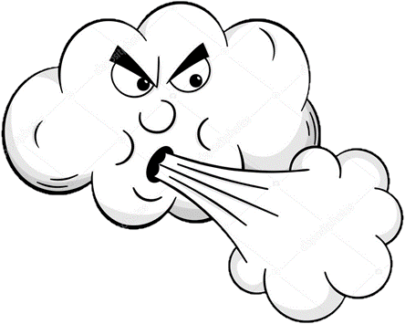


Усі народи з давніх-давен складали міфи. Вони народжувалися з природньої допитливості людей, їхнього прагнення зрозуміти й пояснити дійсність. У міфах переплетені донаукові уявлення про природу та суспільство, релігію, філософію та мистецтво.
Яку практичну роль, на вашу думку, відігравали міфи у житті людей?

Slide 3
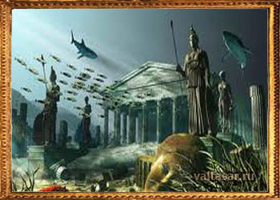
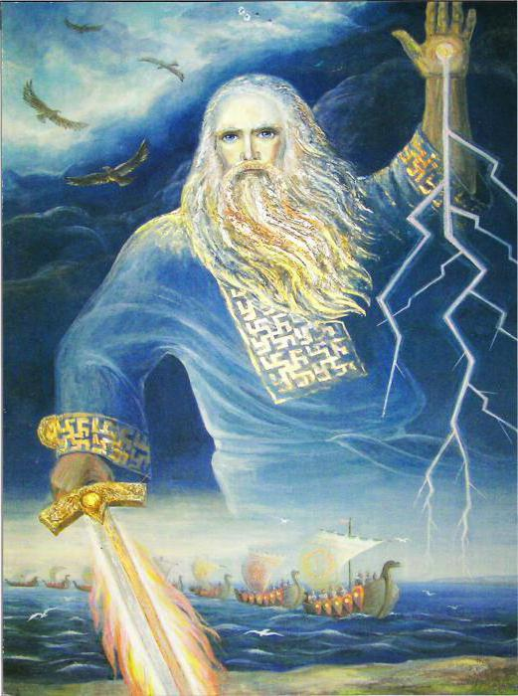
МІФ (гр. Μύθος— переказ, оповідання) — вигадане оповідання, у якому явища природи або історичні події зображуються й з'ясовуються в персоніфікованій формі.
Міфи — твердження та розповіді, які міцно ввійшли в життя та культуру народів.

Slide 4
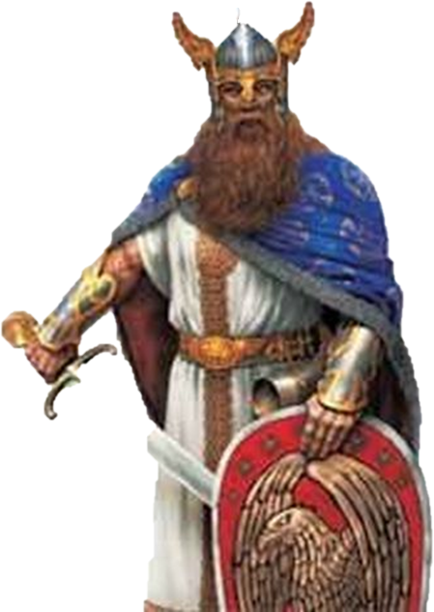
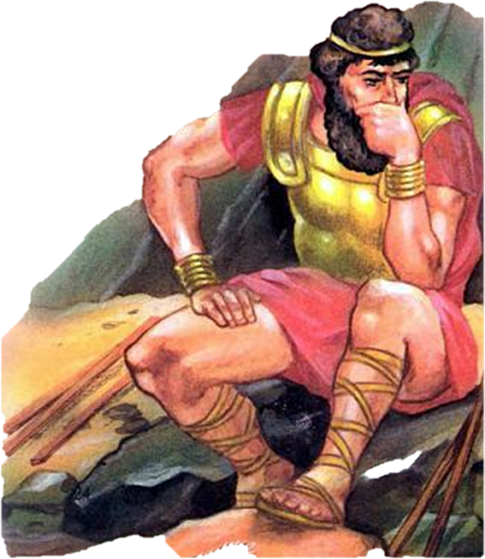
У давніх людей було багато запитань:
Як з’явився цей світ?
Хто управляє ним?
Як здобути вогонь і зберегти його?
Як здобути їжу?
Як вижити в хижому світі?
Міфи – це найдавніша форма роздумів людини, спроба зрозуміти, звідки виник світ, яка у ньому роль людини. Тільки міф давав відповідь про сенс життя людини.

Slide 5
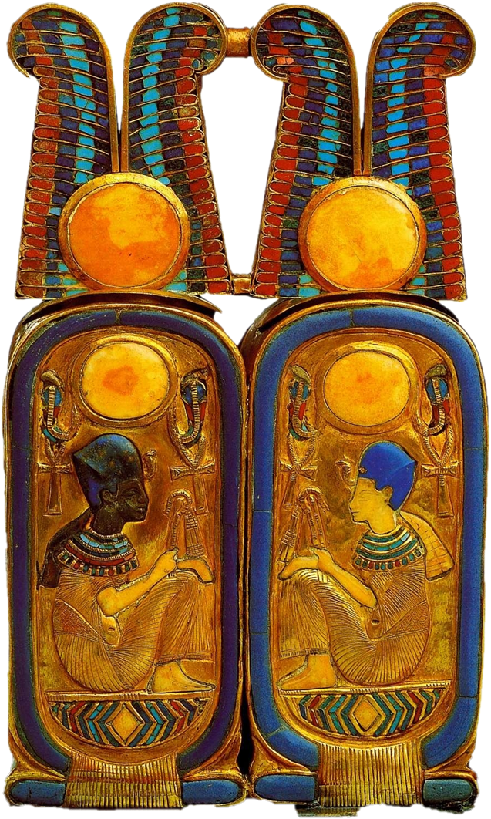
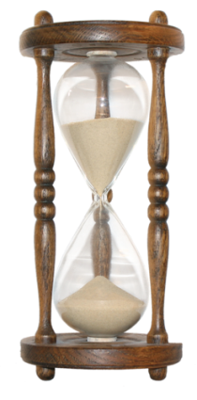
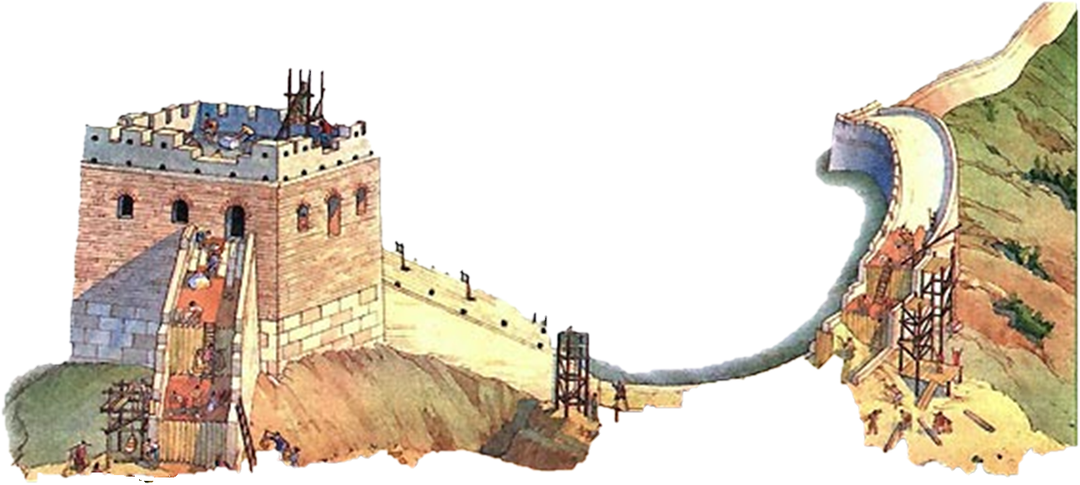
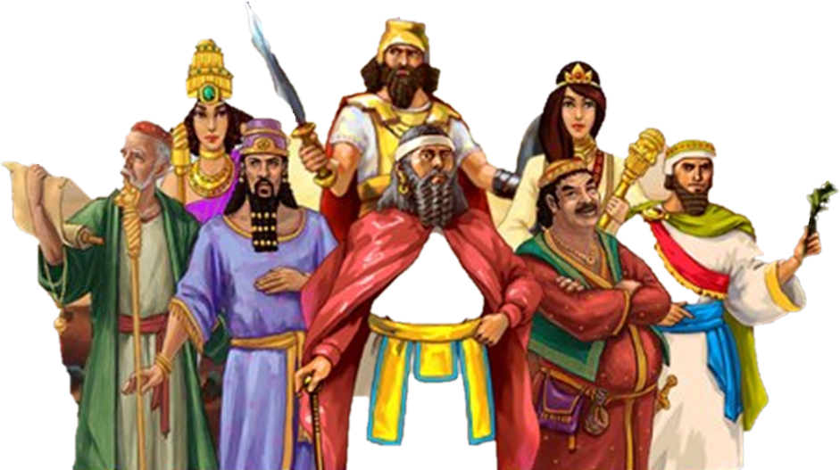
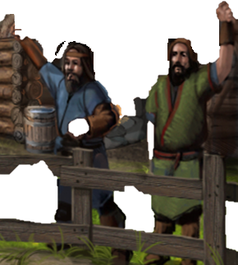
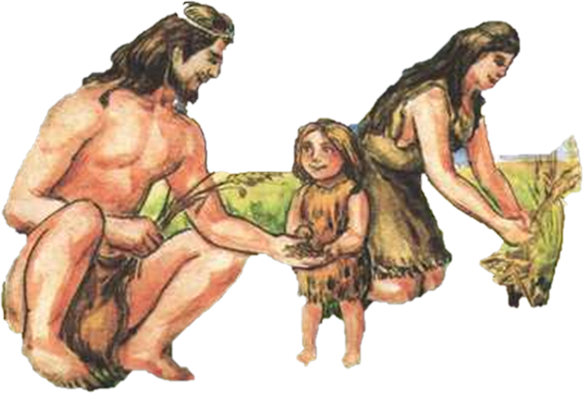
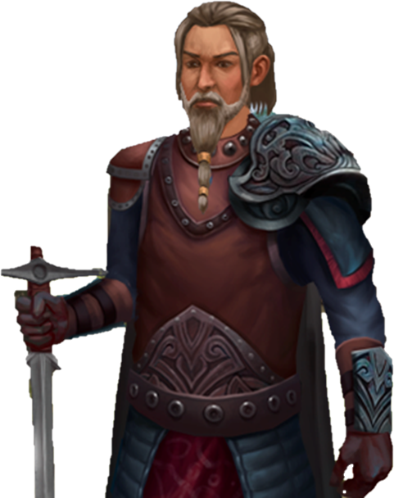
У міфах розповідалося про найдавніший період в історії людства, який існував до початку усіх часів.
Міфи давали відповіді на важливі запитання:
що таке добро і зло, які можливостями володіє людина.

Slide 6
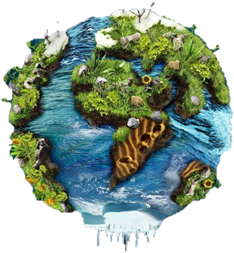


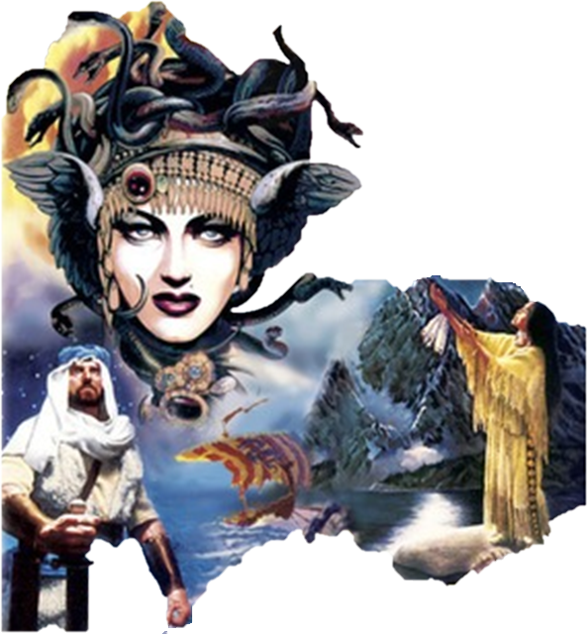
Міфи відбирали, накопичували, класифікували та зберігали багатовікові знання і спостереження людей.
Які спостереження, на вашу думку, знайшли відображення у міфах?
Міфи пояснювали, яким чином влаштований світ, який оточує людей. Вони вказували, як саме повинна пройти свій життєвий шлях людина, розташовували на цьому шляху віхи, що допомагали не збитися з нього, описували те, що чекає на людей після смерті.
Міфи були особливою формою пам’яті, яка допомагала передавати важливі знання з покоління в покоління.

Slide 7
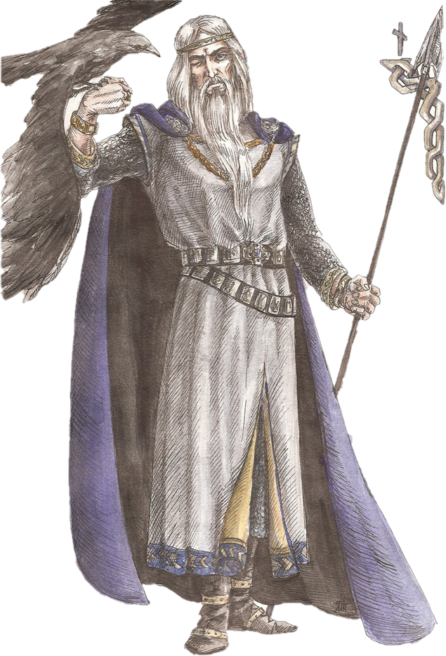
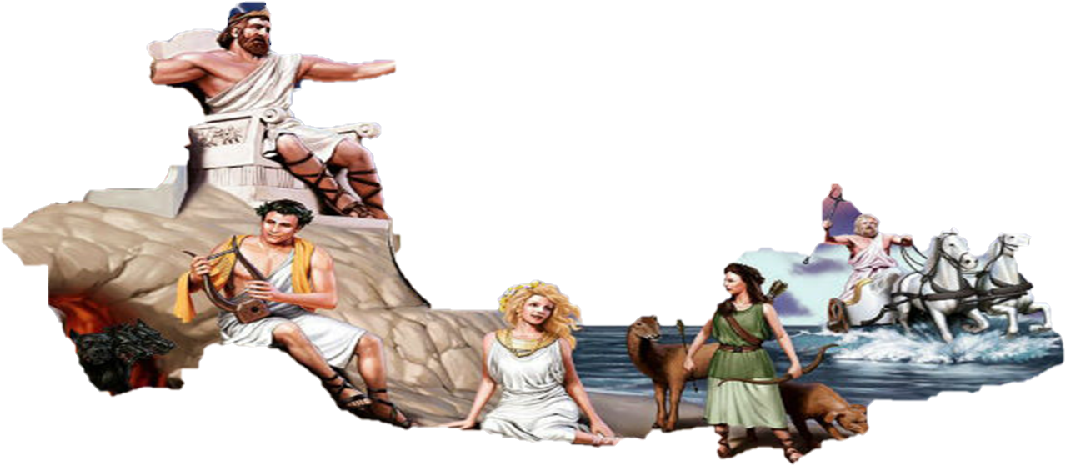
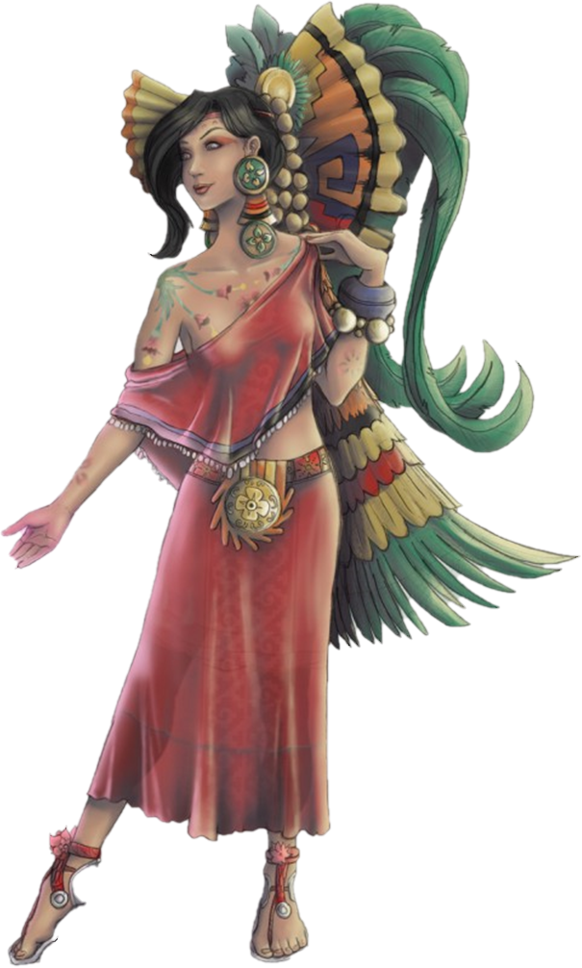
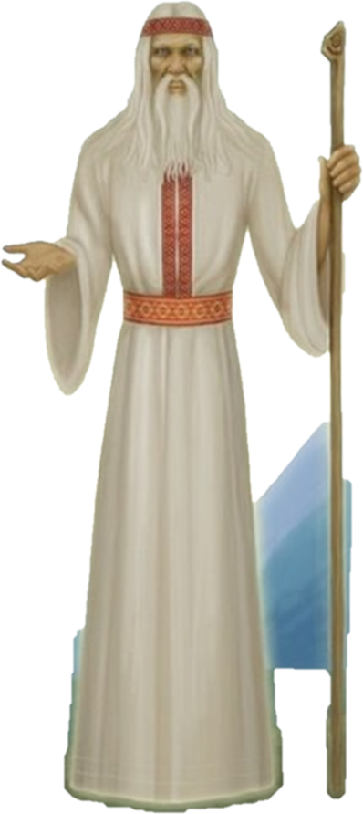
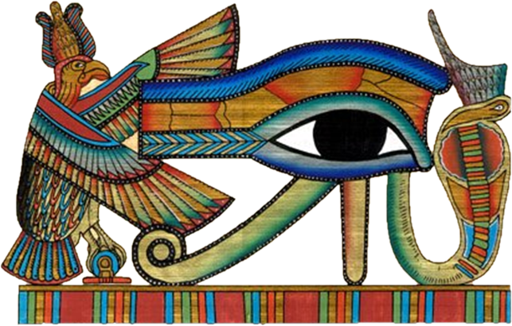
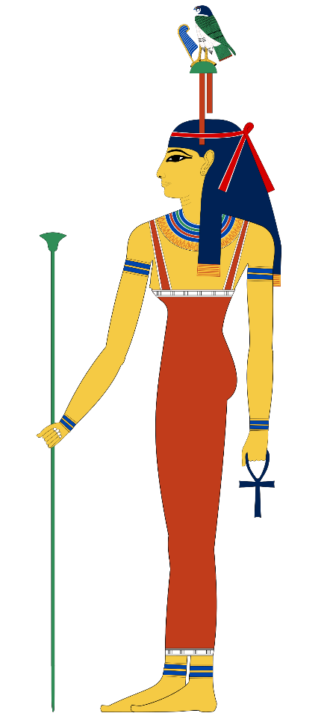
Чи можемо ми назвати ім’я автора міфів?
До якого виду літератури можна віднести міфи?
Вважалося, що міфи передали людям їхні предки, а тим – боги. Це означало, що у міфах містяться одкровення, і люди мають зберегти їх у пам’яті поколінь, не намагаючись щось змінити або додати нове.

Slide 8
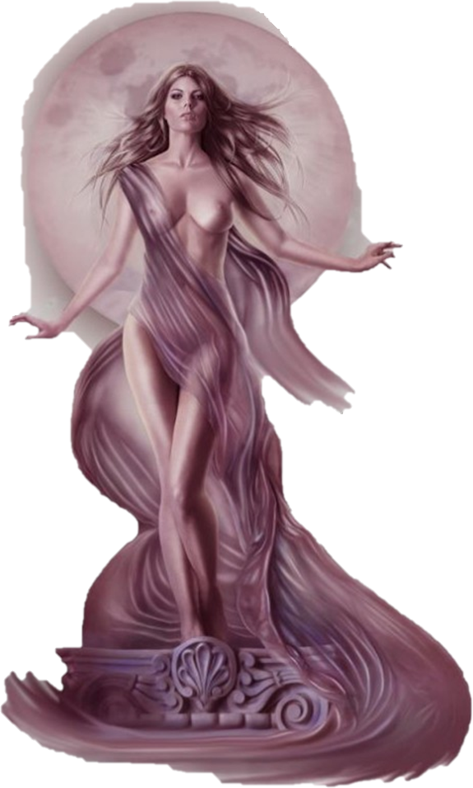
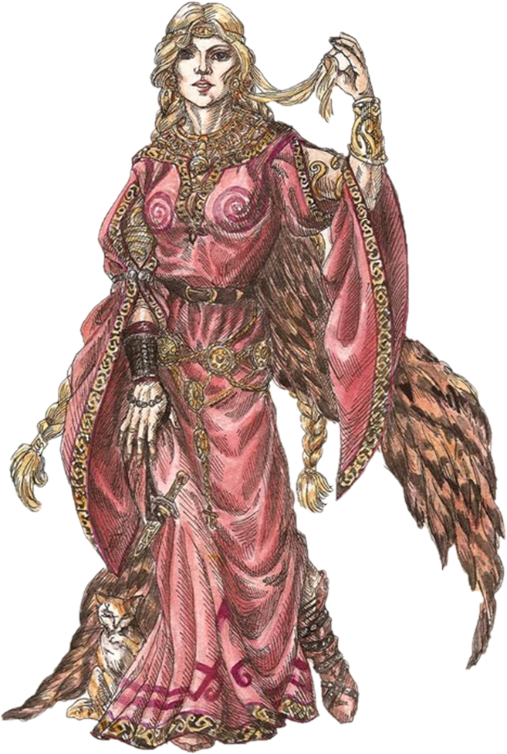
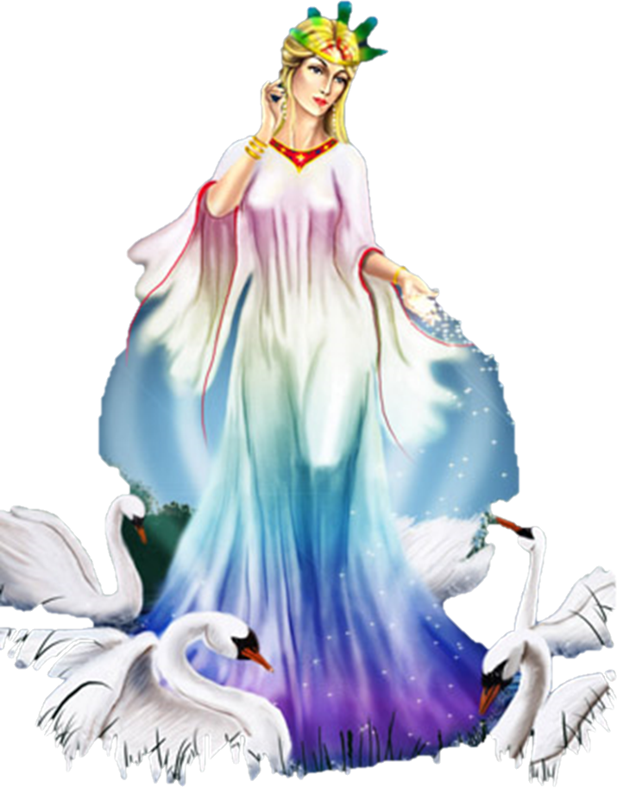
Міфи різних народів мають схожі теми та мотиви.
Богиня краси і кохання у міфах різних народів.
Афродіта, давньогрецька богиня
Фрейя,
скандинавська богиня
Лада,
слов.янська богиня

Slide 9
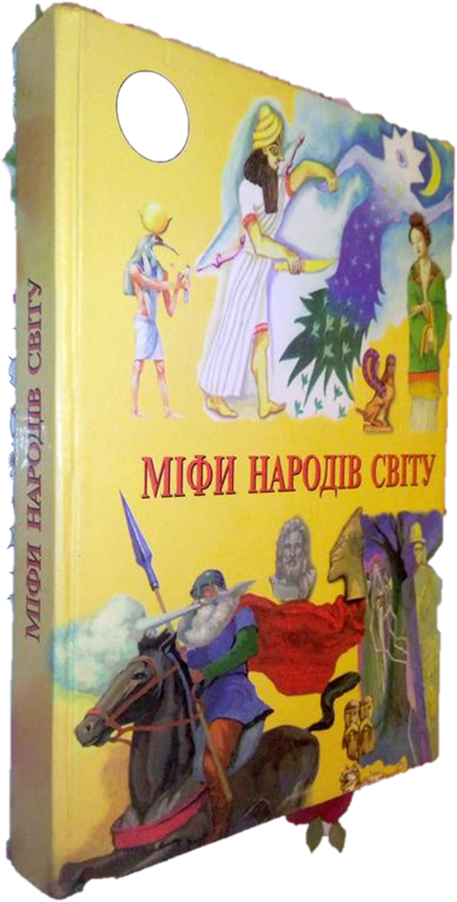
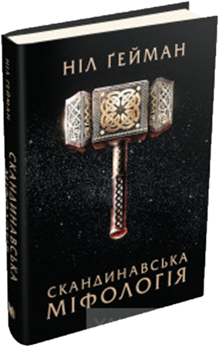


Міфоло́гія (грец. μυθολογία від μῦθος — переказ та λόγος — слово; виклад стародавніх сказань, переказів) — сукупність міфів певного народу, яка складає основу міфологічного світогляду, який притаманний як для первісного суспільства, так і для, певною мірою, сучасного.
Цикл міфів (грецьк. kyklos — коло) —сукупність міфів, пов'язаних між собою певною тематикою, героями або подіями. Цикли міфів утворюють певну замкнуту цілість.

Slide 10


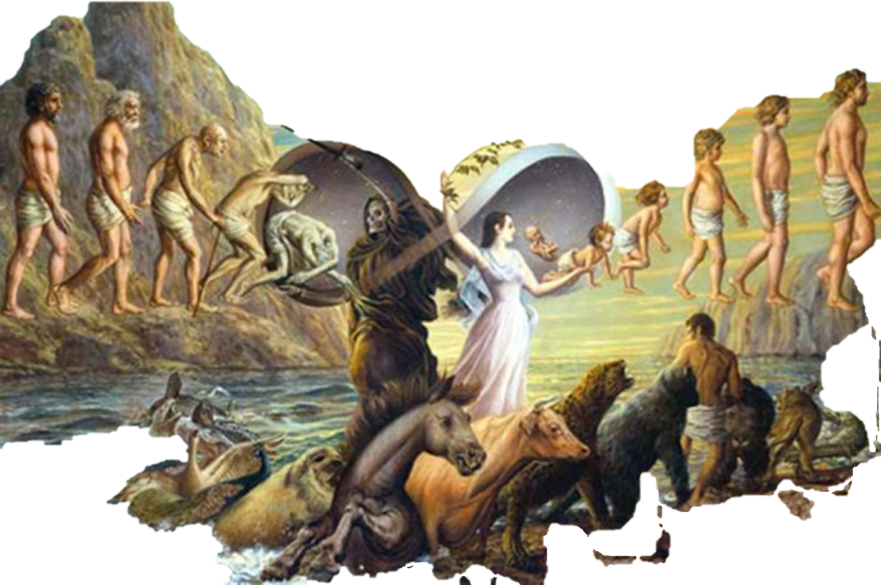
Основою будь-якої міфології є міфи про створення світу і людей. Творцями світу виступають подекуди боги, подекуди тварини, а то й взагалі рослини. Яким чином первозданна істота виникла з Хаосу і як творила цей світ – на це у міфах народів світу є своя історія.

Slide 11
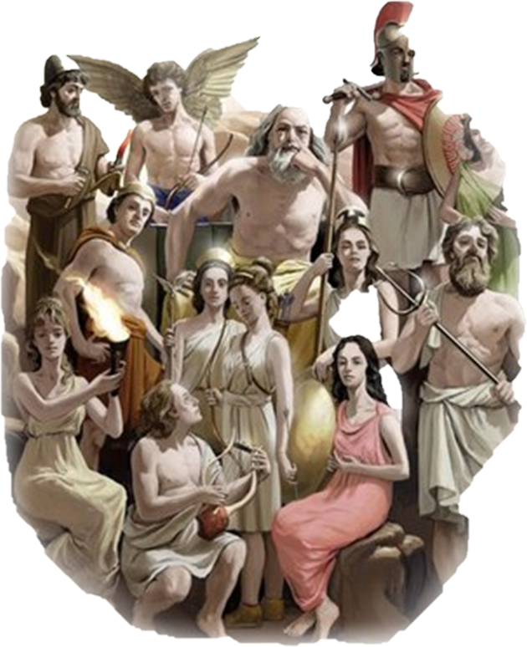
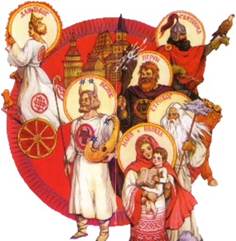
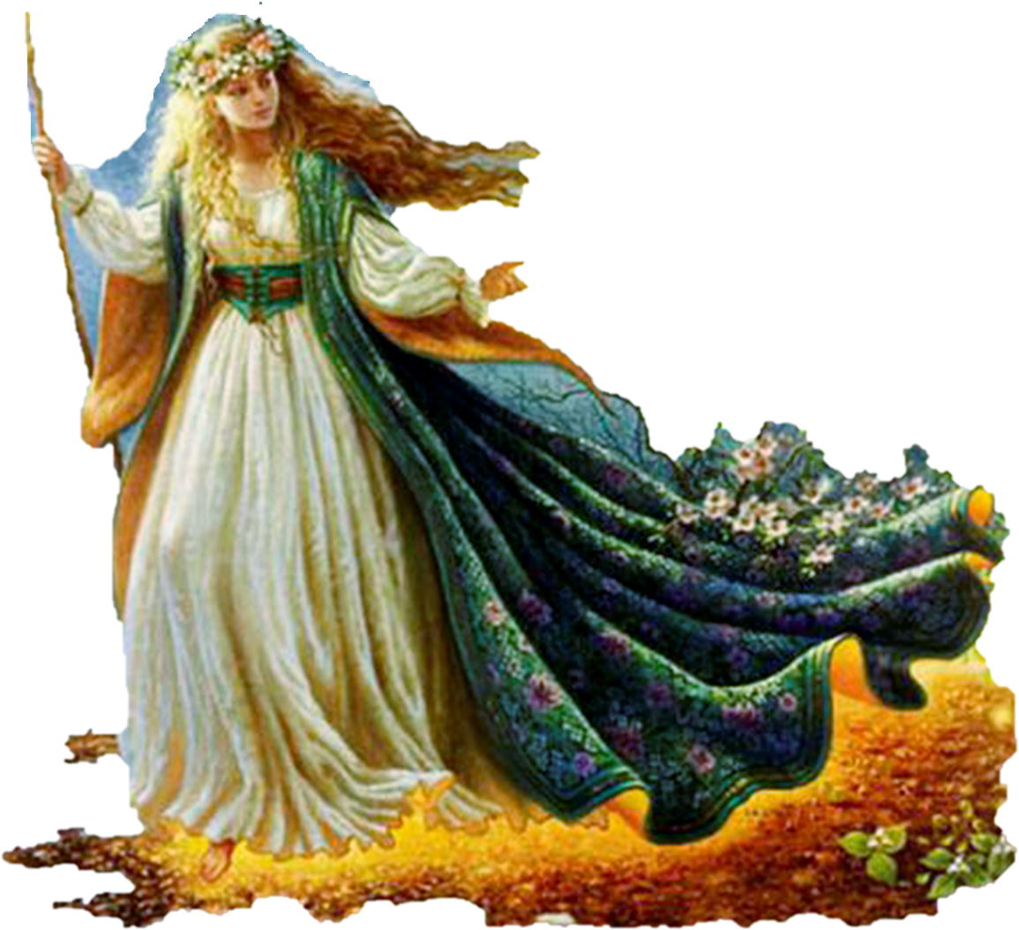

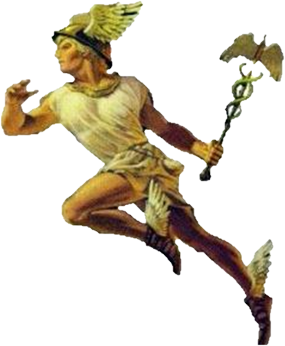
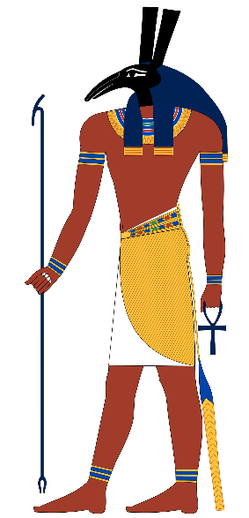
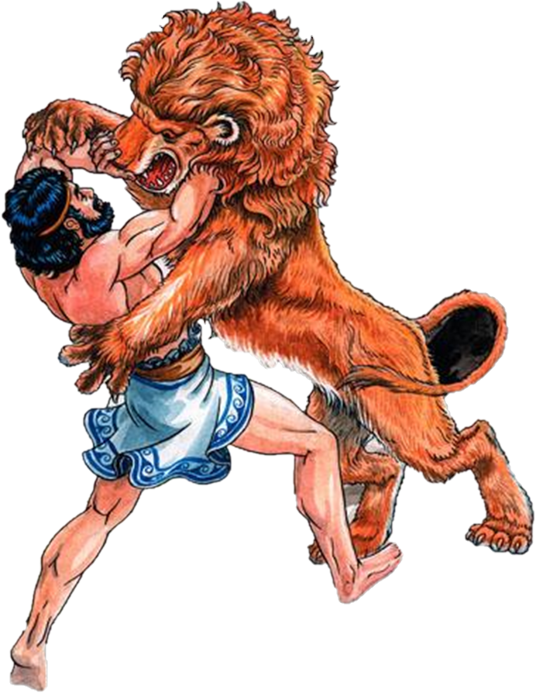

У міфології будь-якого народу окрема й важлива роль відводиться богам. Боги створювали, боги сердилися й руйнували, вони спрямовували у битвах, допомагали героям, карали злодіїв.
За змістом міфи умовно можна поділити
на декілька тематичних груп:
Міфи про небесні тіла
Міфи про створення світу
Міфи про створення людей
Календарні міфи
Міфи про богів
Міфи про героїв
Міфи про тварин
Міфи про кінець світу
Зачитайте, про що розповідається у кожній з груп міфів ( ст. 16)

Slide 12
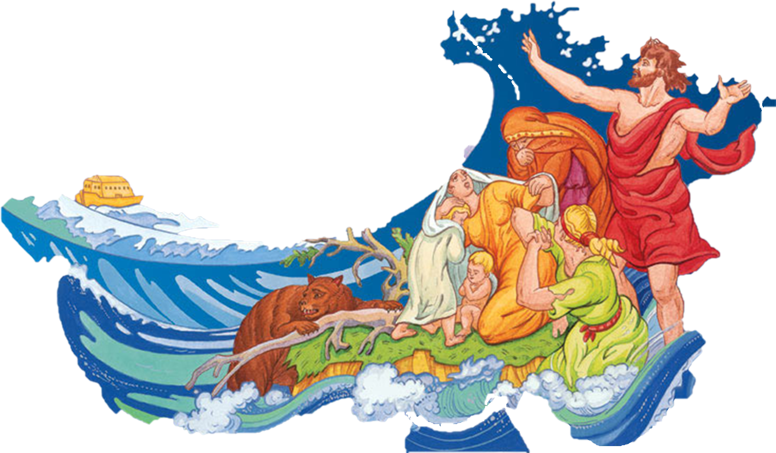
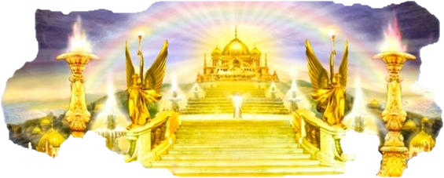
Вказані тематичні групи є в більшості міфологій світу.
Чому, на вашу думку, так сталося?
Схожі умови розвитку давніх людей призвели до появи схожих сюжетів і образів, що, у свою чергу, обумовило появу відповідних мотивів
Мотив – сталий елемент певного сюжету, який повторюється в різних творах.
Подумайте і наведіть приклади мотивів, що повторюються у міфах різних народів світу..

Slide 13
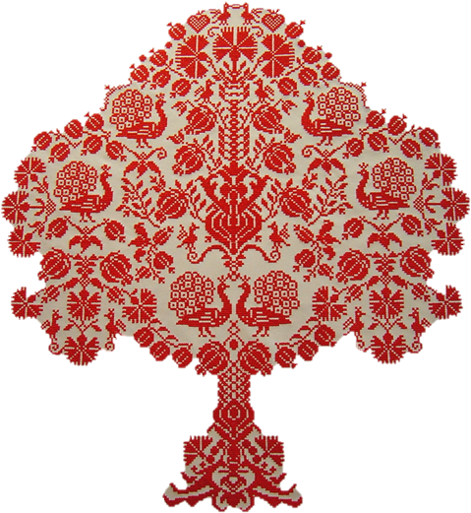
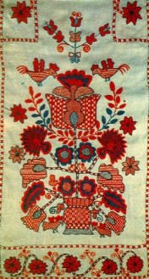
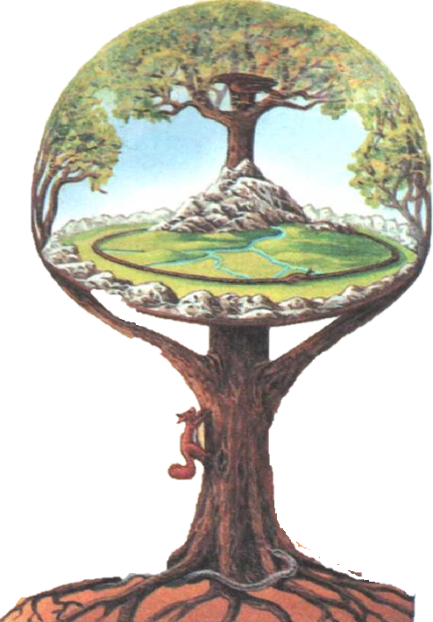
Мотив Світового дерева знайшов відображення у міфах різних народів як уособлення єдності усього світу, як своєрідна модель Всесвіту й людини.
У різних міфах його називають по-різному: «дерево центру», «небесне дерево», «дерево пізнання», «Ві́чне Де́рево Життя»́.
Про древо життя у світі створено безліч легенд, казок, цей символ знайшов відображення в орнаментах народів світу. Можна сказати, що Світове дерево є моделлю культури в цілому.

Slide 14
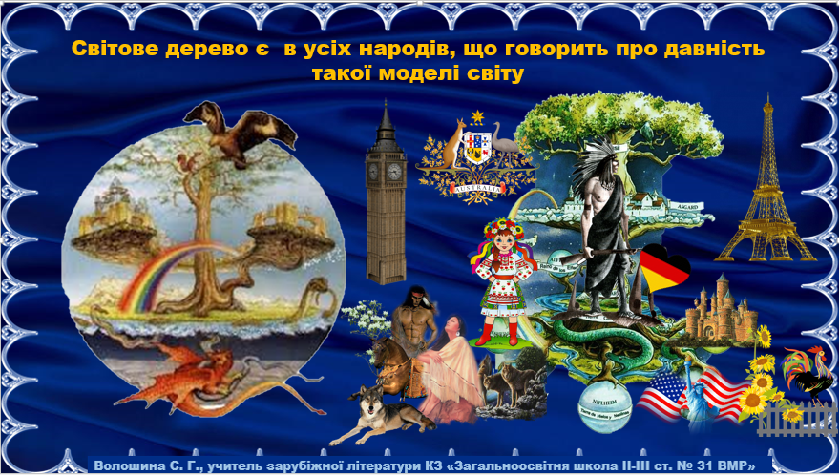

Slide 15
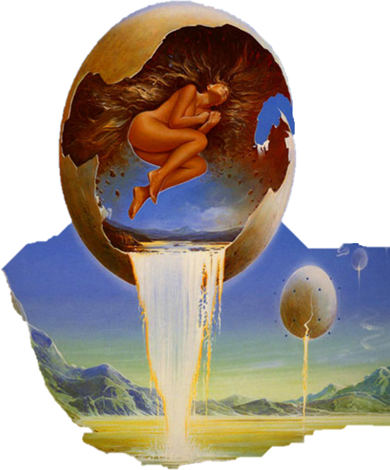
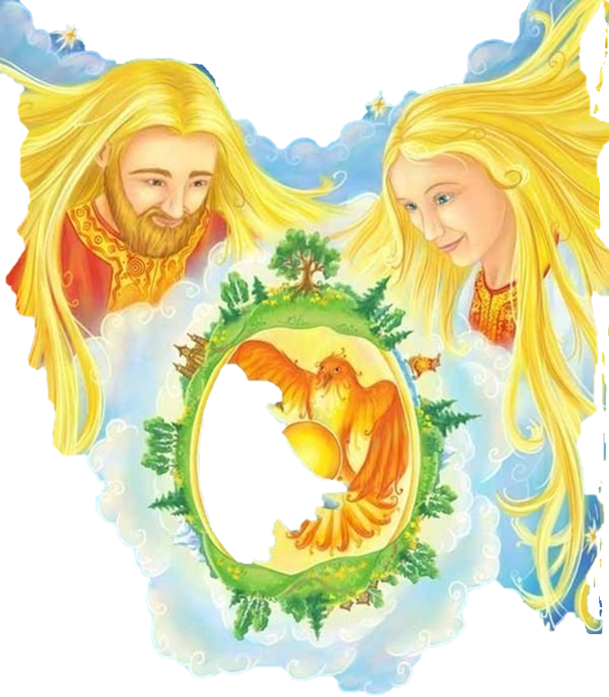
Також у багатьох народів
( давніх греків, іранців, китайців) існував міф про те, що світ виник з яйця.
Подібні легенди є і у слов’ян.

Slide 16
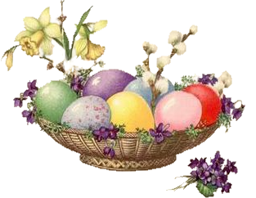
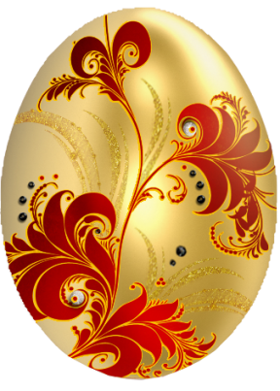
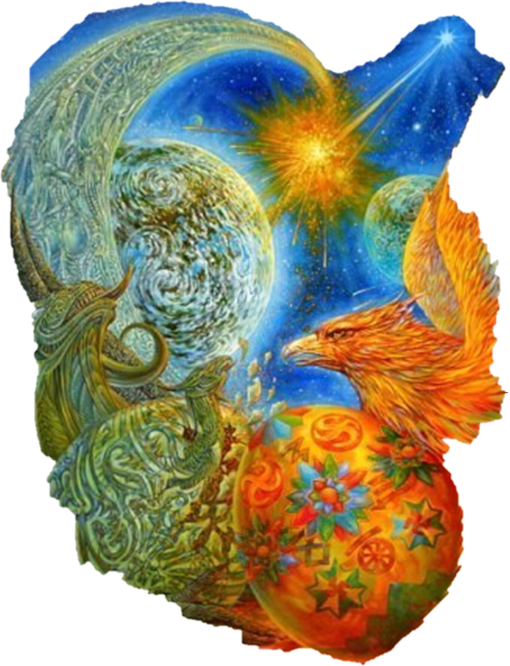
Пізніше мотив космічного яйця з’явився у казках та зайняв важливе місце у традиції святкування Великодня.
Згадайте казки, пов’язані з яйцем?
Чому, на вашу думку, у деяких казках з’явилися елементи, які були у міфах?
Але, незважаючи на деяку спорідненість міфу й казки, вони істотно різняться.
Зачитайте відмінності між міфом і казкою, які вміщені в таблиці на с. 17 підручника..

Slide 17
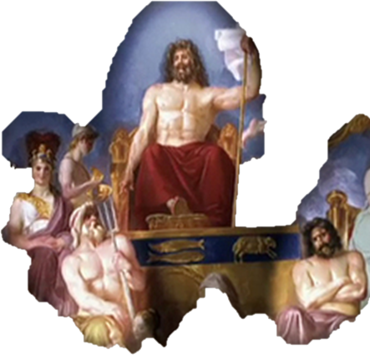
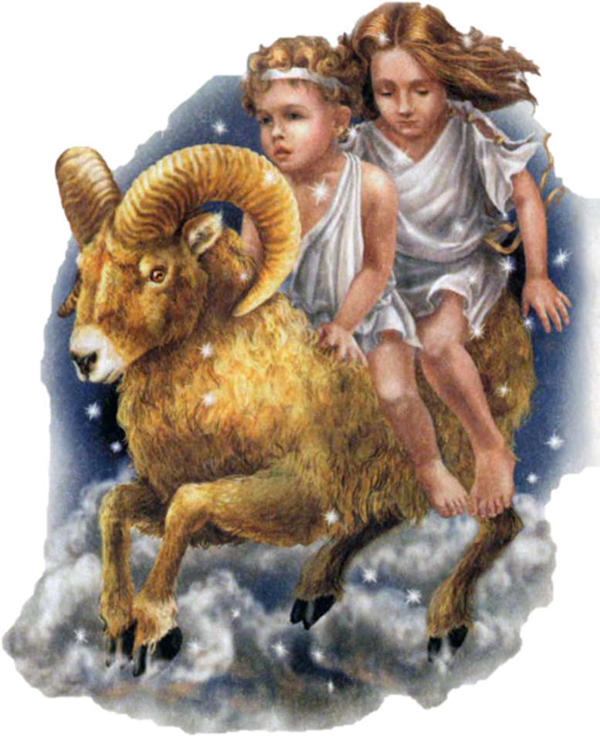
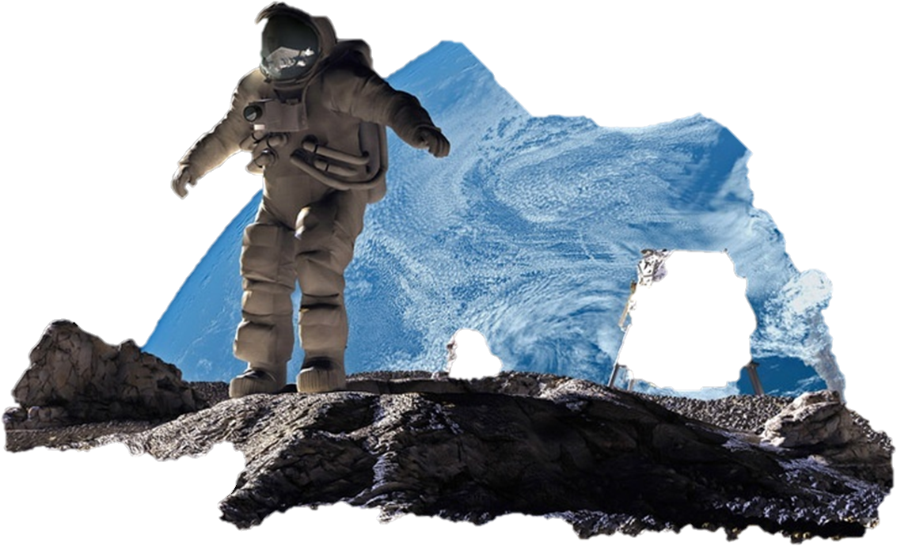
ХХІ століття… Учені продовжують досліджувати космос, лікарі роблять складні операції, ми не мислимо свого життя без комп’ютера.
Як ви гадаєте, для чого нам потрібні міфи, які були придумані у допотопні часи? Думку обґрунтуйте
Міфи містять ідею єдності людини, природи і Всесвіту, вчать відділяти добро від зла.
Міфи встановлювали зв’язок між минулим, сучасним і майбутнім людства

Slide 18
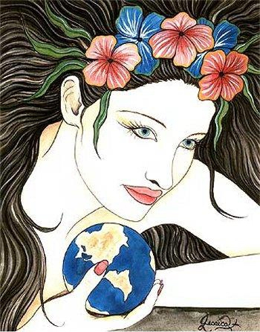


Міфи пояснюють людині, яка вона є і якою повинна стати.
Міфи стали джерелом натхнення для мистецтва, яке зароджувалося. Створюючи сказання про богів і героїв, людина робила перший крок до творчості.
Дж. Галбрет. Гея-Земля
Б. Валледжо. Атлант
Р. Гюбер. Античний храм

Slide 19

Зв’язок між музикою та міфом здавна затвердився в культурі. Створено багато музичних творів за мотивами міфів різних народів. Це опери та балети, ораторії і кантати. Створюються й сучасні музичні твори за сюжетами міфів, легенд та переказів.
Й. Гайдн. Ораторія «Створення світу»

Slide 20


Змальовуючи своїх богів і героїв, давні люди втілювали в них найкращі і найблагородніші якості людини.
Добро і благородство, честь і мужність, дружба і любов завжди перемагають. Ці непорушні істини доходять до нас через віки
Пройшли тисячі років, багато давніх цивілізацій були стерті з лиця землі, але величні ідеї Світла, Честі і Добра до сьогодні є найактуальнішими і найсучаснішими.

Slide 21
Домашнє завдання
Прочитати статтю підручника на с. 14-19.
Відповісти на завдання 1-5 на с. 19 (усно).
Знати основні поняття, записані в зошиті.

Slide 22
Використані джерела
Є.Волощук. Світова література. Підручник для 6
класу загальноосвітніх навчальних закладів. Київ.
“Генеза”. Ст. 14-19.
Й. Гайдн. Ораторія.
О. Я. Савченко. Літературне читання. 4 клас. Підручник для загальноосвітніх навчальних закладів. Малюнки Марини Крюченко. Київ, видавничий дім «Освіта», 2015 р.
https://uk.wikipedia.org/wiki/%D0%9C%D1%96%D1%84
https://uk.wikipedia.org/wiki/%D0%9C%D1%96%D1%84%D0%BE%D0%BB%D0%BE%D0%B3%D1%96%D1%8F
https://www.google.com.ua/search?q=картинки.+Міфи
https://www.google.com.ua/search?q=картинки.+збірки+міфів+різних+народів&tbm.
https://www.google.com.ua/search?q=картинки+мифы+в+искусстве.
https://www.google.com.ua/search?q=картинки+мифы+в+скульптуре+и+архитектуре
https://www.google.com.ua/search?q=картинки+мифы+и+современность.
https://www.google.com.ua/search?q=картинки+фоны+для+презентаций.
www.google.com.ua/search?tbm=isch&sa=1&ei=eoISW5mzIIOKmgWKlqKgBg&q=картинки+рамки+для+презентаций+на+прозрачном+фоне

